Slide 1
§9.4 Laplace 㑍㚟㔻㭮㮀㛘㰫㚅㝌㞶
㭎㐃㤴㝀㒺㪹㖻㗉㓌㐁㰥㐇
㖎㐃㰫㚅㝌㞶
䍤
䈻
㺖
䍤
䈻
㺖

Slide 2

㭎㐃㤴㝀㒺㪹㖻㗉㓌㐁㰥㐇
㘚㛒䶅䶆䶇
㑛㱥䶴䶪
(1) 㛜㪹㖻㗉㓌㐁㰥㐇㚁㪈㫑㙽㨞㔻㕑㨞㗉㓌㐁㰥㐇㐄
(2) 㤴㝀㕑㨞㗉㓌㐁㰥㐇㕛㔟㫑㙽㨞㐄
(3) 㤴 Laplace 㡨㑍㚟㕛㔟㪹㖻㗉㓌㐁㰥㐇㔻㝀㐆
䍤
䈻
㺖
㪹㖻㗉㓌㐁㰥㐇
㕛㔟㫑㙽㨞
Laplace
㰓㑍㚟
㤴 㝀
Laplace
㡨㑍㚟
䍤
䈻
㺖
㫑㙽㨞㔻
㕑㨞㗉㓌㐁㰥㐇
㪹㖻㗉㓌㐁㰥㐇
㔻㝀
㝌㞶䶂䶃䶄

Slide 3






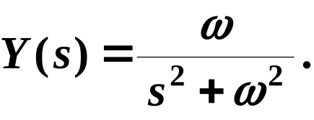


㞶䵶䵷䵸
㟠㮀 Laplace 㑍㚟㤴㝀㪹㖻㗉㓌㐅
P 191 例 9.6
㝀䵿䶀䶁
(1) 㞴
㔫㗉㓌㟦㑥㤌 Laplace 㑍㚟㐂
㭼
䍤
䈻
㺖
㕑㥳㒮㯫㐂
㜶㕛
(2) 㤴㝀㓆㗉㓌㐂
㕛
(3) 㤴 Laplace 㡨㑍㚟㐂
㕛
䍤
䈻
㺖
㝌㞶䶂䶃䶄

Slide 4



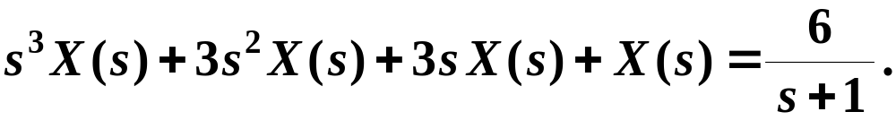
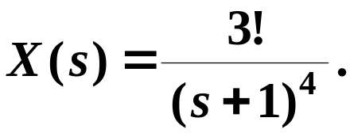


㞶䵶䵷䵸
㟠㮀 Laplace 㑍㚟㤴㝀㪹㖻㗉㓌㐅
㝀䵿䶀䶁
(1) 㞴
㔫㗉㓌㟦㑥㤌 Laplace 㑍㚟㐂
㑑㕑㥳㒮㯫㐂
㕛
䍤
䈻
㺖
(2) 㤴㝀㓆㗉㓌㐂
㕛
(3) 㤴 Laplace 㡨㑍㚟㐂
㕛
䍤
䈻
㺖
㝌㞶䶂䶃䶄

Slide 5





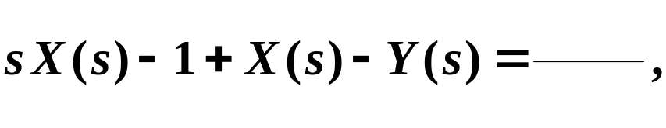



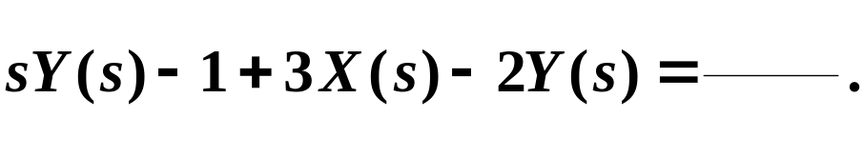

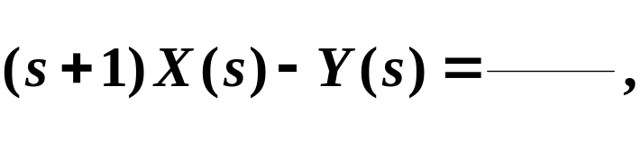

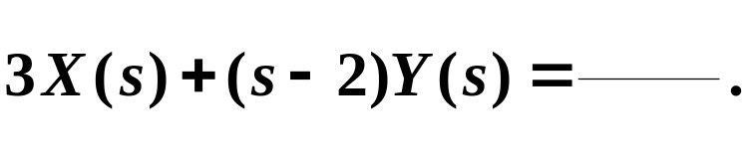

㞶䵶䵷䵸
㟠㮀 Laplace 㑍㚟㤴㝀㪹㖻㗉㓌㰥㐅
P 201
例
9.19
㝀䵿䶀䶁
(1) 㞴
㔫㗉㓌㰥㟦㑥㤌 Laplace 㑍㚟㐂
㑑㕑㥳㒮㯫㐂
㕛
䍤
䈻
㺖
䍤
䈻
㺖
㱑㟂㕛

Slide 6
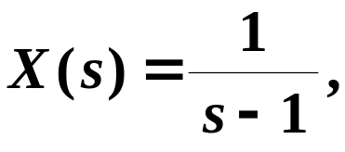
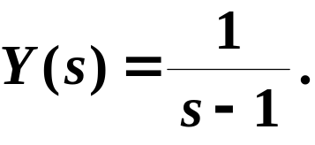

㞶䵶䵷䵸
㟠㮀 Laplace 㑍㚟㤴㝀㪹㖻㗉㓌㰥㐅
㝀䵿䶀䶁
(2) 㤴㝀㓆㕑㨞㗉㓌㰥㐂
㕛
䍤
䈻
㺖
(3) 㤴 Laplace 㡨㑍㚟㐂
㕛
䍤
䈻
㺖
㝌㞶䶂䶃䶄

Slide 7






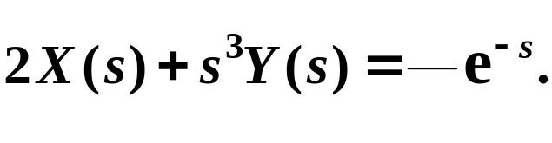
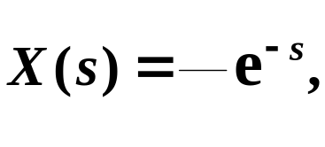



㞶䵶䵷䵸
㟠㮀 Laplace 㑍㚟㤴㝀㪹㖻㗉㓌㰥㐅
㝀䵿䶀䶁
(1) 㞴
㔫㗉㓌㰥㟦㑥㤌 Laplace 㑍㚟㐂
㑑㕑㥳㒮㯫㐂
㕛
䍤
䈻
㺖
(2) 㤴㝀㓆㗉㓌㰥㐂
㕛
䍤
䈻
㺖
(3) 㤴 Laplace 㡨㑍㚟㐂
㕛
㰫㚅㝌㞶䶂䶃䶄

Slide 8
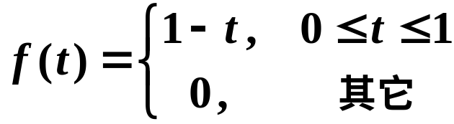
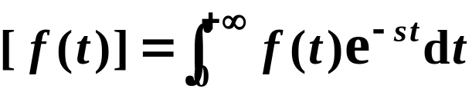
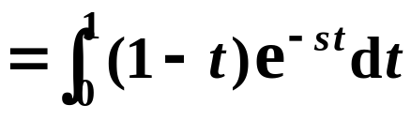

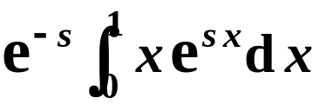

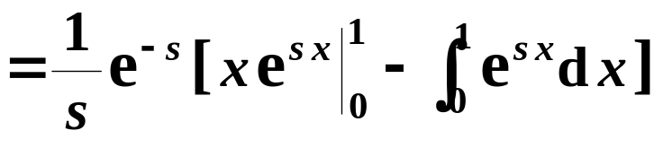
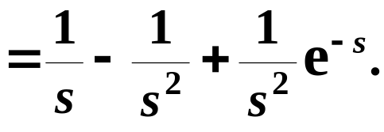
㖎㐃㰫㚅㝌㞶
㤴㙽㨞 㔻 Laplace 㑍㚟㐆
㞶䵶䵷䵸
P 202 例 9.21
㝀䵿䶀䶁
㗉㗡 1
㰙㛦㟠㮀㔩㮮㤴㝀㐆
㘤㾦 Laplace 㑍㚟㔻㔩㮮㐂
㭼
䍤
䈻
㺖
㞴
䍤
䈻
㺖

Slide 9
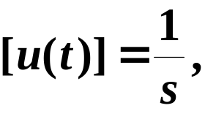
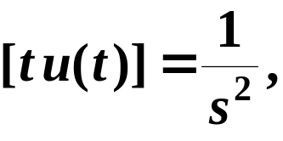


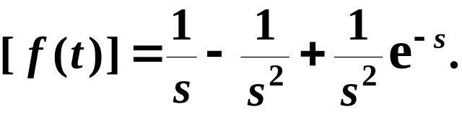

㖎㐃㰫㚅㝌㞶
㤴㙽㨞 㔻 Laplace 㑍㚟㐆
㞶䵶䵷䵸
㝀䵿䶀䶁
㗉㗡 2
㟠㮀㓂㑣㗡㤴㝀㐆
㥟㩅㐂
䍤
䈻
㺖
㮂
1
㟠㮀㫫㫝㫝㰻㛘㭹㶟㫝㰻㐂
1
䍤
䈻
㺖
㝳㕛
㝌㞶䶂䶃䶄

Slide 10

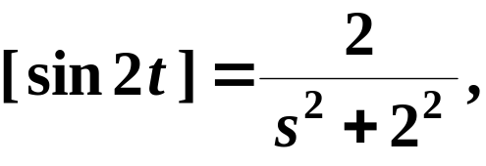

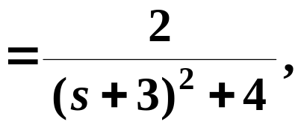

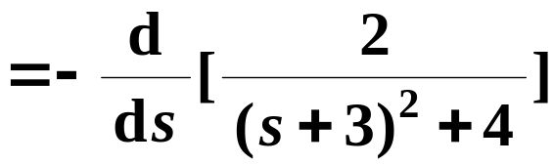
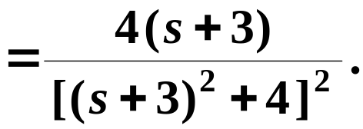
㤴㙽㨞 㔻 Laplace 㑍㚟㐆
㞶䵶䵷䵸
㝀䵿䶀䶁
㭬㰝
㘤㾦㪌㮊㫝㰻㐂
㭼
䍤
䈻
㺖
㜤㭎㑛㐂㘤㾦㫑㙽㨞㔻㔭㨞㫝㰻㐂
㭼
䍤
䈻
㺖
㝌㞶䶂䶃䶄

Slide 11
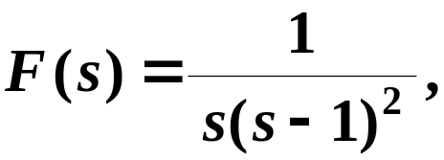

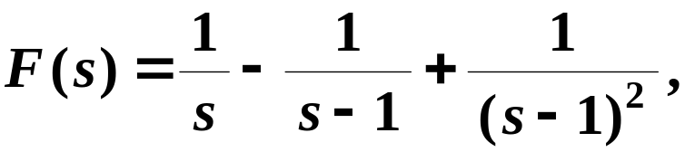



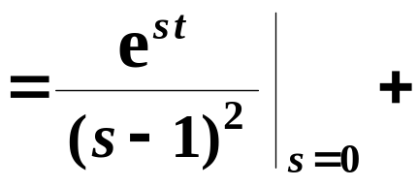
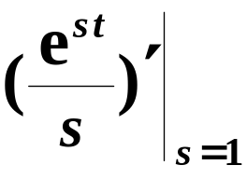

㞶䵶䵷䵸
㭬㰝
㤴
㝀䵿䶀䶁
㗉㗡 1
㟠㮀㓂㑣㗡㤴㝀㐆
㗉㗡 2
㟠㮀㟮㨞㗡㤴㝀㐆
䍤
䈻
㺖
㖻㒁㪈 㔻㭎㜬㭐㖎㜬㛬㔷㐂
䍤
䈻
㺖

Slide 12
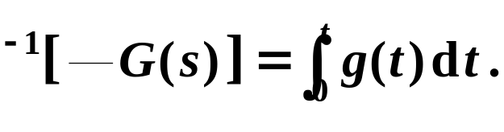


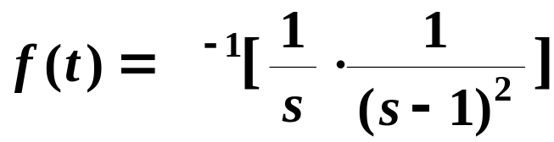
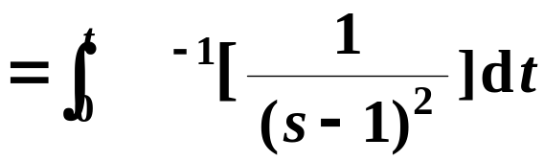
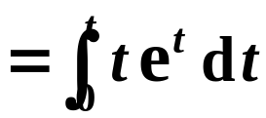

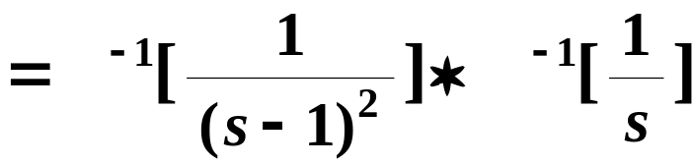


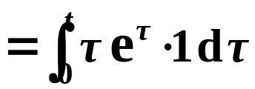
㞶䵶䵷䵸
㭬㰝
㤴
㝀䵿䶀䶁
㗉㗡 3
㟠㮀㛺㖻㫝㰻㤴㝀㐆
䍤
䈻
㺖
㗉㗡 4
㟠㮀㝎㛺㔩㟂㤴㝀㐆
䍤
䈻
㺖
㗉㓌㝌㞶䶂䶃䶄

Slide 13



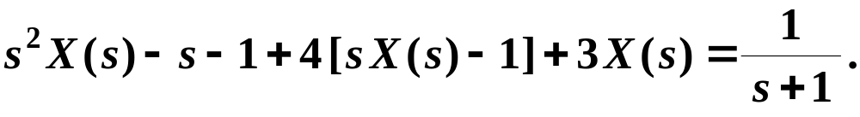
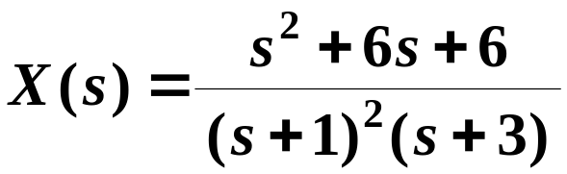
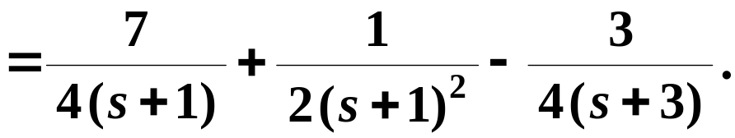
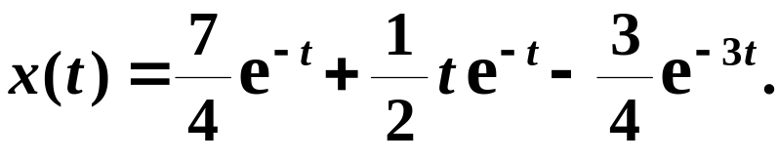
㞶䵶䵷䵸
㟠㮀 Laplace 㑍㚟㤴㝀㪹㖻㗉㓌㐅
㝀䵿䶀䶁
(1) 㞴
㔫㗉㓌㟦㑥㤌 Laplace 㑍㚟㐂
㑑㕑㥳㒮㯫㐂
㕛
䍤
䈻
㺖
(2) 㤴㝀㓆㗉㓌㐂
㕛
䍤
䈻
㺖
(3) 㤴 Laplace 㡨㑍㚟㐂
㕛
㝌㞶䶂䶃䶄

Slide 14


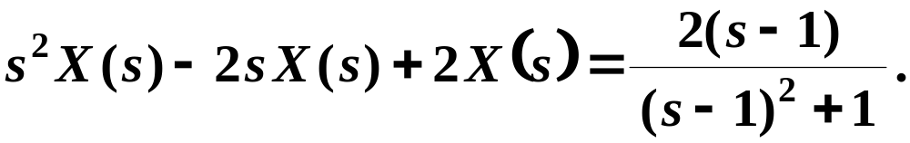
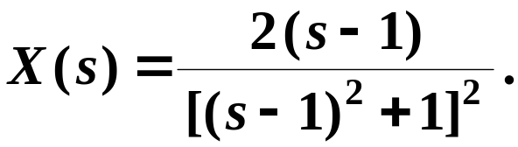

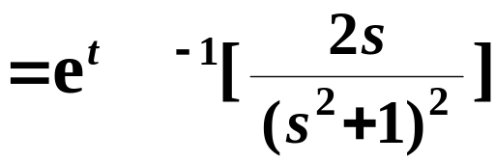
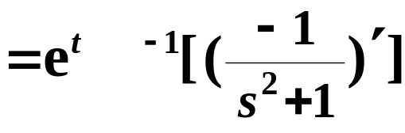
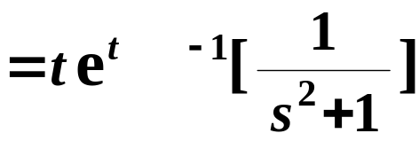

㞶䵶䵷䵸
㟠㮀 Laplace 㑍㚟㤴㝀㪹㖻㗉㓌㐅
P 200 例 9.18
㝀䵿䶀䶁
(1) 㞴
㔫㗉㓌㟦㑥㤌 Laplace 㑍㚟㐂
㑑㕑㥳㒮㯫㐂
㕛
(2) 㤴㝀㓆㗉㓌㐂
䍤
䈻
㺖
㕛
(3) 㤴 Laplace 㡨㑍㚟㐂
㕛
䍤
䈻
㺖
㝌㞶䶂䶃䶄

Slide 15




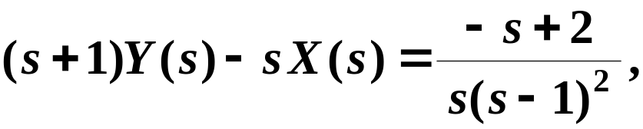
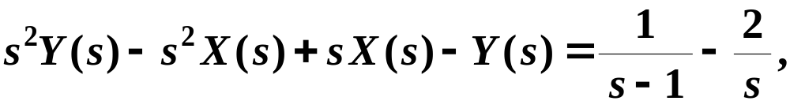

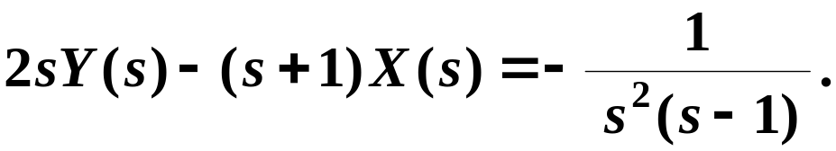
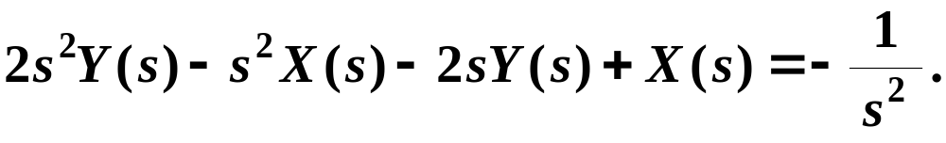
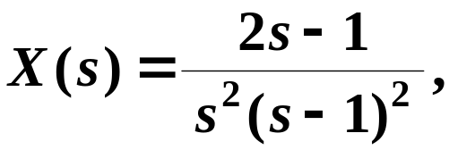
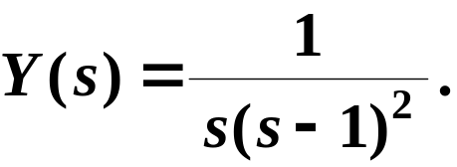
㞶䵶䵷䵸
㟠㮀 Laplace 㑍㚟㤴㝀㪹㖻㗉㓌㰥㐅
㝀䵿䶀䶁
(1) 㞴
㔫㗉㓌㰥㟦㑥㤌 Laplace 㑍㚟㐂
㑑㕑㥳㒮㯫㐂
㕛
䍤
䈻
㺖
㱑㟂㕛
㕛
(2) 㤴㝀㕑㨞㗉㓌㰥㐂
䍤
䈻
㺖

Slide 16
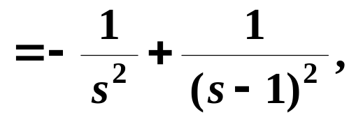



㞶䵶䵷䵸
㟠㮀 Laplace 㑍㚟㤴㝀㪹㖻㗉㓌㰥㐅
㝀䵿䶀䶁
㕛
(2) 㤴㝀㕑㨞㗉㓌㰥㐂
䍤
䈻
㺖
(3) 㤴 Laplace 㡨㑍㚟㐂
㕛
䍤
䈻
㺖
㝌㞶䶂䶃䶄

Slide 17









㞶䵶䵷䵸
㟠㮀 Laplace 㑍㚟㤴㝀㪹㖻㗉㓌㰥㐅
㝀䵿䶀䶁
(1) 㞴
㔫㗉㓌㰥㟦㑥㤌 Laplace 㑍㚟㐂
㑑㕑㥳㒮㯫㐂
㕛
䍤
䈻
㺖
䍤
䈻
㺖

Slide 18




㞶䵶䵷䵸
㟠㮀 Laplace 㑍㚟㤴㝀㪹㖻㗉㓌㰥㐅
㕛
(2) 㤴㝀㕑㨞㗉㓌㰥㐂
㝀䵿䶀䶁
䍤
䈻
㺖
(3) 㤴 Laplace 㡨㑍㚟㐂
㕛
䍤
䈻
㺖
㝻㱖㝌㞶䶂䶃䶄

Slide 19








*
㞶䵶䵷䵸
㟠㮀 Laplace 㑍㚟㤴㝀㛺㖻㗉㓌㐅
P 203
例
9.24
㝀䵿䶀䶁
(1) 㮂㮺
㭨㓆㭠㗉㓌㑍㪈㐅
(2) 㞴
㔫㗉㓌㟦㑥㤌 Laplace 㑍㚟㐂
䍤
䈻
㺖
㕛
䍤
䈻
㺖
(3) 㤴 Laplace 㡨㑍㚟㐂
㕛
㝌㞶䶂䶃䶄

Slide 20






*
㧞㰻㟜㪈 m 㔻䋧㩁㜲㲧㯹㭠㔷㐂㯹 t = 0 㧀㦬㔟 x 㗉㫗㔻
㞶䵶䵷䵸
㶧㛉㠊 㔻㯩㮀㐂
㤴䋧㩁㔻㮘㔡㗉㓌㐆
P 201 例 9.20
㝀䵿䶀䶁
(1) 㧞䋧㩁㔻㮘㔡㗉㓌㪈
㘤㾦 Newton 㔩㟢㐂
㭼
䍤
䈻
㺖
(2) 㞴
㔫㗉㓌㟦㑥㤌 Laplace 㑍㚟㐂
㑑㕑㥳㒮㯫㐂
㕛
(3) 㤴 Laplace 㡨㑍㚟㐂
䍤
䈻
㺖
㜶㕛䋧㩁㔻㮘㔡㗉㓌㪈㐅
㝌㞶䶂䶃䶄

Slide 21










*
㧞㭼㥟㩅㦼㧎㔻 R 㚋 L 㷇㟒㕡䁤㐂㯹 㧀㞡㛦㔟㰙䁃
㞶䵶䵷䵸
㕡㨈 E 㦚㐂㤴㕡䁃
P 204 例 9.25
K
㝀䵿䶀䶁
㝳㰝 㠝㱣㐅
(1) 㮂 Kirchhoff 㔩㟢㐂
E
R
L
(2) 㞴
㔫㗉㓌㟦㑥㤌 Laplace 㑍㚟㐂
䍤
䈻
㺖
㑑㕑㥳㒮㯫㐂
㕛
䍤
䈻
㺖
(3) 㤴 Laplace 㡨㑍㚟㐂
㕛
㝌㞶䶂䶃䶄

Slide 22













*
㰻㟜㪈 m 㔻䋧㩁㺪㯹㔾㼏㬛㨞㪈 k
㞶䵶䵷䵸
㔻㔾㼏㭎㔿㐁㥟㩅㐇
㐂㯩㮀㯹䋧㩁㦚
㔻㪎㠊㪈 㐆
㥧䋧㩁㰱㜲㲧㣛㼷
㪌㰭 㓲㝷㦲㮘㔡㐂
㤴㘰䋧㩁
㔻㮘㔡㘮㟢
(1)
㘤㾦 Newton 㔩㟢㛘 Hooke 㔩㟢㐂
㝀䵿䶀䶁
㝳㕛
䍤
䈻
㺖
㜶䋧㩁㔻㮘㔡㘮㟢 㠝㱣㥟㫉㔻㪹㖻㗉㓌㐅
䍤
䈻
㺖

Slide 23






(1)
㝀䵿䶀䶁
(2) 㞴
㔫㗉㓌㟦㑥㤌 Laplace 㑍㚟㐂
㑑㕑㥳㒮㯫㐂
㕛
㜚
㭼
䍤
䈻
㺖
(3) 㮂
㑑㟠㮀㝎㛺㔩㟂㐂
㭼
䍤
䈻
㺖

Slide 24











㔳 㛒㩁㘪㒬㧀㐂㜶㝳㭖㤴㕛㮘㔡㘮㟢
㝀䵿䶀䶁
㞶㥟䶩䶠
㧞䋧㩁㯹 㧀㦬㔟㔻㪎㠊㪈
A 㪈㒺㨞 ,
㓆㧀㐂䋧㩁㔻㮘㔡㘮㟢㪈㐅
䍤
䈻
㺖
㝳㜒㐂㯹㶧㛉㠊㔻㯩㮀㫉㐂㮘㔡㪈㰓㬏㲏㔡㐄
㲏㺏㪈
㜖㣙䂇㪈
㓊 㪈㘰㬛㩏㔻㰱㥣㣙䂇㚑㙎㭼㣙䂇㐆
䍤
䈻
㺖
㐁 Matlab 㑡㓌 㐇

Slide 25

䍤
䈻
㺖
䍤
䈻
㺖
……
放松一下吧 !

Slide 26
附：利用 Matlab 实现 Laplace 变换
在数学软件 Matlab 的符号演算工具箱中，提供了专用函数
来进行 Laplace 变换与 Laplace 逆变换。
(1) F = laplace ( f )
对函数 f ( t ) 进行 Laplace 变换，
并返回结果 F ( s )。
䍤
䈻
㺖
(2) f = ilaplace ( F )
对函数 F ( s ) 进行 Laplace 逆变换，
并返回结果 f ( t )。
䍤
䈻
㺖

Slide 27


附：利用 Matlab 实现 Laplace 变换
例
求函数 的 Laplace 变换。
解
程序代码：
clear ;
syms t ;
f = sin ( t ) / t ;
䍤
䈻
㺖
F = laplace ( f ) ;
运行结果：
F = atan ( 1 / s )
其中， atan 为反正切函数。
䍤
䈻
㺖
数学表示：

Slide 28


附：利用 Matlab 实现 Laplace 变换
例
求函数 的 Laplace 逆变换。
解
程序代码：
clear ;
syms s ;
F = (s^2 + 2 ∗ s + 1) / (s^2 - 2 ∗ s + 5) / (s - 3) ;
䍤
䈻
㺖
f = ilaplace ( F ) ;
运行结果：
f = 2∗exp(3∗t)-exp(t)∗cos(2∗t)+exp(t)∗sin(2∗t)
其中， exp 为指数函数。
䍤
䈻
㺖
数学表示：

Slide 29
䍤
䈻
㺖
䍤
䈻
㺖
……
放松一下吧 !

